Slide 1
Analoger Signalgenerator
Ein Projekt des Wahlfachs PEP von marius Heckl und Pascal palatz

Slide 2
Gliederung
Anforderungen
Unsere Platine
Herausforderungen und Lösungen
Ausgangssignal Wien-Robinson-Generator
Ausgangsignal Sinus
Ausgangsignal Rechteck
Ausgangsignal Dreieck
Ausgangsignal PWM
Ausgangsignal Sägezahn
Weitere Videos (Amplitude und Offset)

Slide 3
Anforderungen
Entwicklung eines analogen Signalgenerators
Folgende Signale sollen generiert werden:
Sinus
Rechteck
Dreieck
PWM
Sägezahn
Frequenzen der Signale sollen zwischen 1 kHz und 1 MHz einstellbar sein
Die Amplitude und der Offset soll bei allen Signalen einstellbar sein

Slide 4

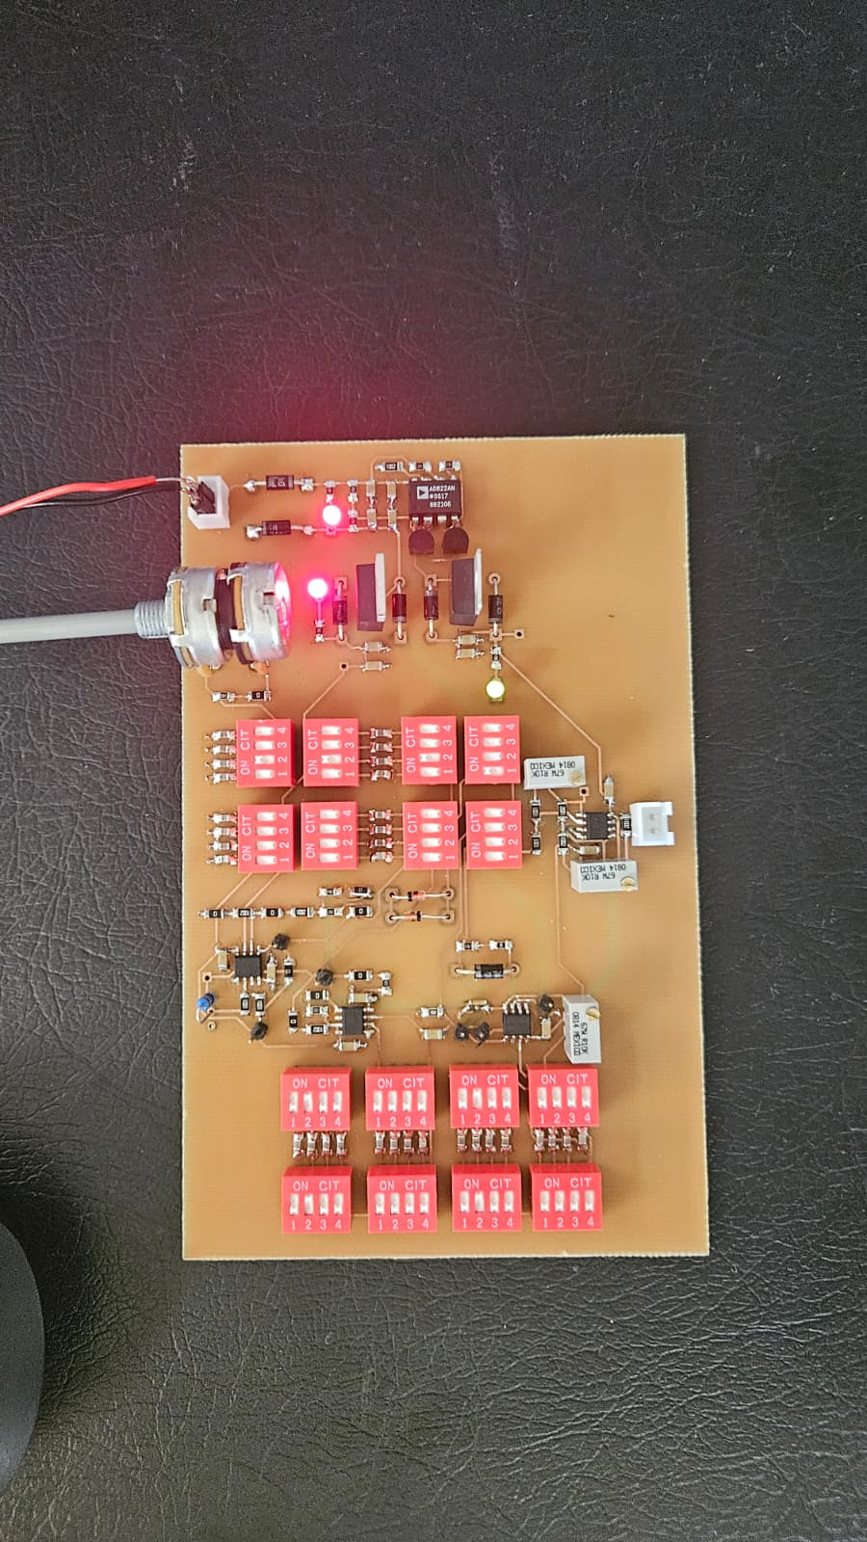
Unsere Platine
Kenndaten unserer Platine:
Spannungsversorgung:
Netzteilversorgung: ± 15 V
Interne Spannungsversorgung: ± 5 V
Signalgenerator:
Wien-Robinson-Generator: Erzeugt ein Sinus mit minimal 4,06 kHz und maximal 1,63 MHz
Signalverarbeitungen:
Signalerzeugung: Erzeugt aus dem Sinus des Generators :
Verstärkter Sinus
Rechteck
Dreieck
PWM
Sägezahn
Amplitude und Offset:
Signalmanipulation: Auswahl des Signals durch Dip-Schalter; Veränderung durch jeweiliges Potentiometer

Slide 5
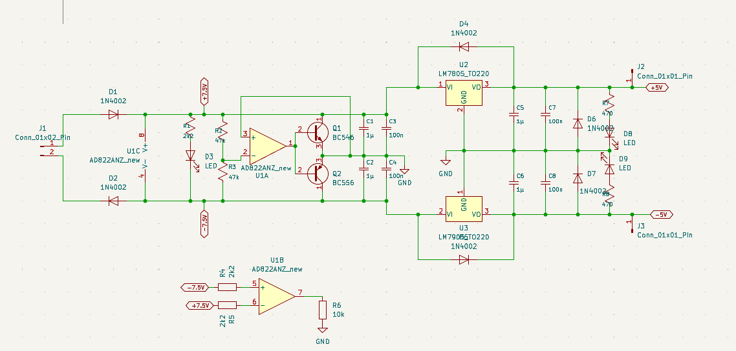
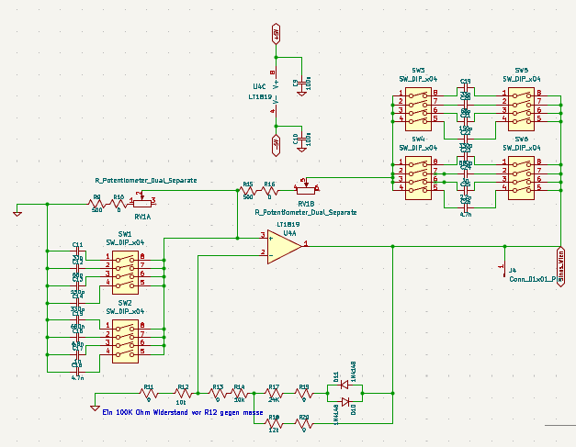
Schaltplan der Platine
Der Wien-Robinson-Generator
Die Spannungsversorgung

Slide 6
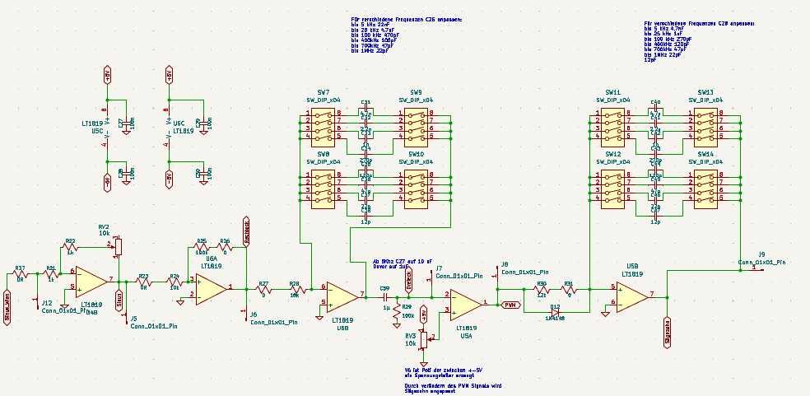
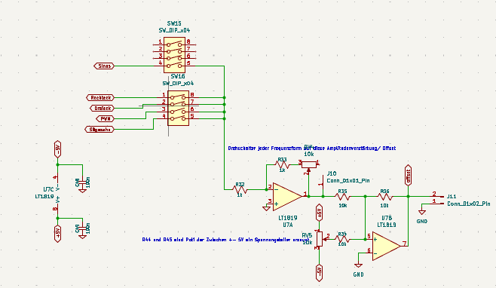
Die Signalverarbeitung
Amplituden und Offset Einstellung

Slide 7
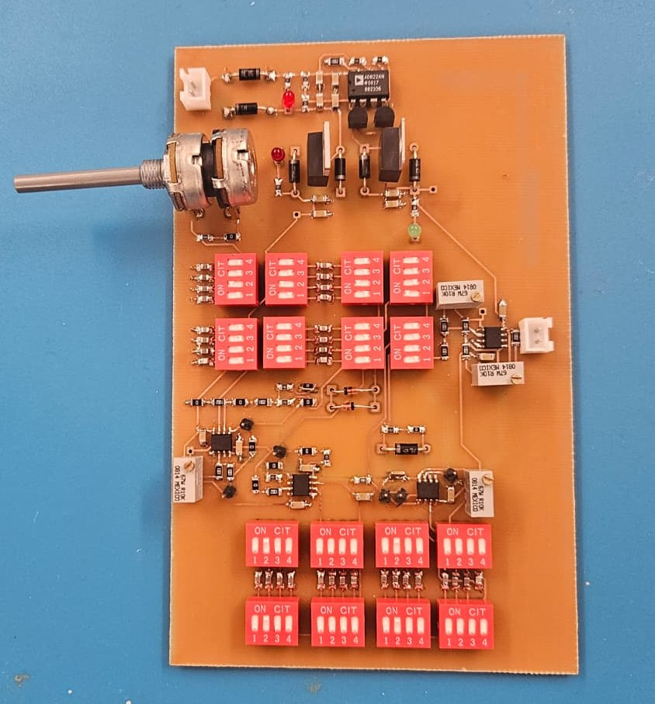
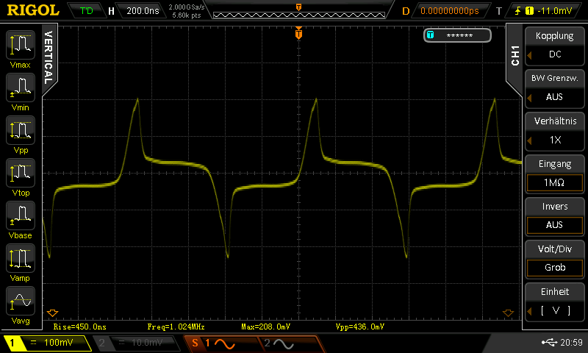
Herausforderungen und Lösungen
Fehlerhaftes Ausgangssignal nach der Sinus-Verstärkung des Wien-Robinson-Generators
Fehlersuche: Führt zu fehlerhaftem Potentiometer, der Verstärkungsfaktor festlegt
Fehlerfindung: Durch Vermessen des GND, um Rauschquelle zu lokalisieren
Fehlerbehebung: Austausch des Potentiometers durch einen weiteren 1 k Widerstand, um festen Verstärkungsfaktor von 2 einzustellen Neues Ausgangsignal dargestellt in Kapitel Ausgangsignal Sinus

Slide 8
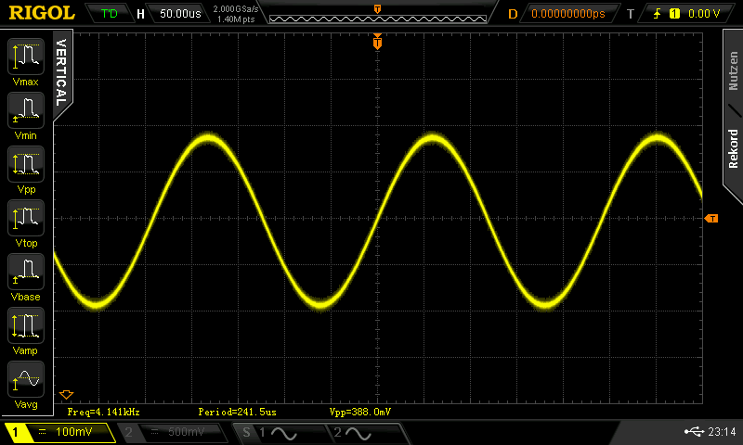
Ausgangssignal Wien-Robinson-Generator
Sinussignal am Ausgang des Generators

Slide 9
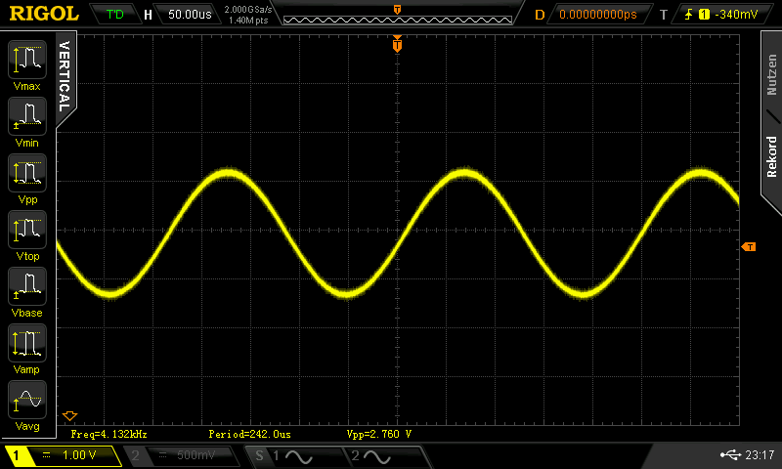
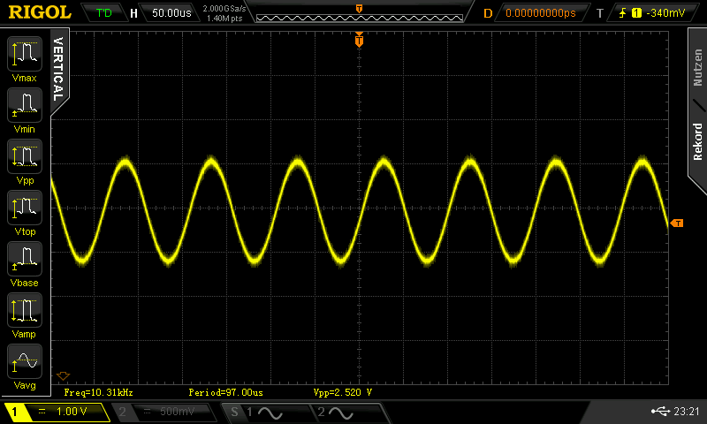
Ausgangsignal Sinus
Sinussignal nach Verstärkung des Generators durch die Frequenzen: 4,132 kHz; 10 kHz; 100 kHz; 500 kHz; 1 MHz
Sinus mit 4,132 kHz
Sinus mit 10,31 kHz

Slide 10
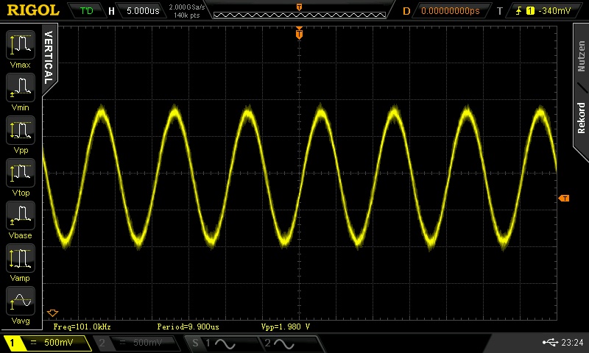
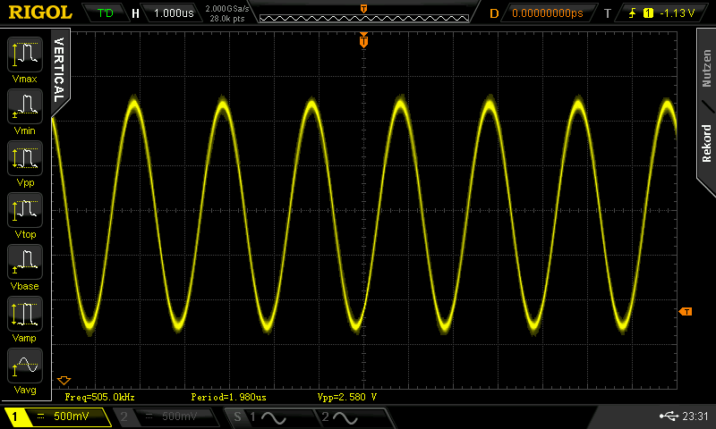
Sinus mit 101,0 kHz
Sinus mit 505,0 kHz

Slide 11
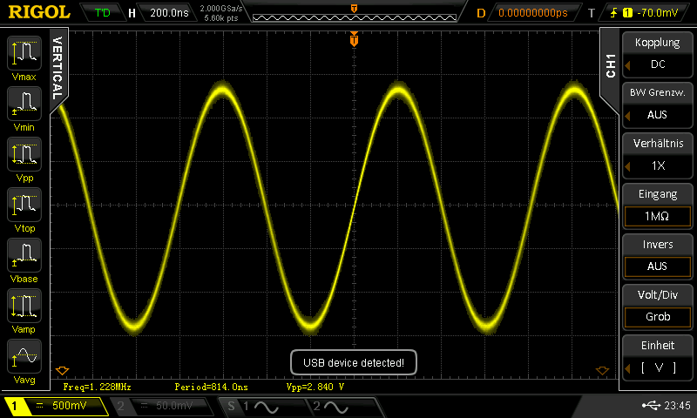
Sinus mit 1,228 Mhz

Slide 12
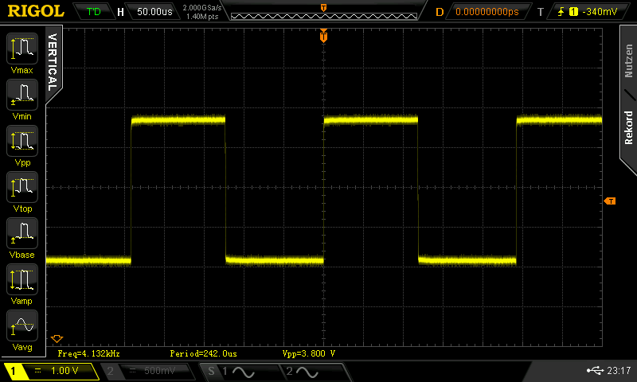
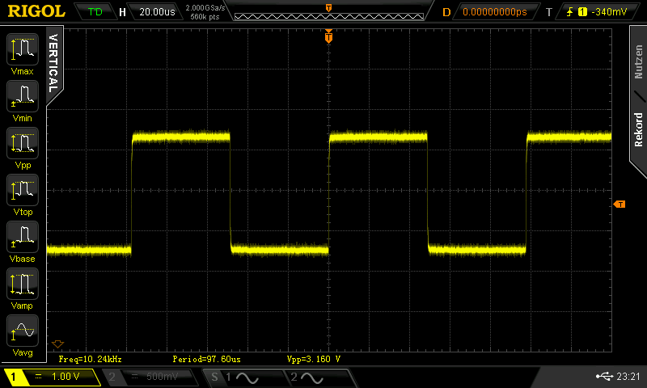
Ausgangsignal Rechteck
Rechtecksignal durch die Frequenzen: 4,132 kHz; 10 kHz; 100 kHz; 500 kHz; 1 MHz
Rechteck mit 4,132 kHz
Rechteck mit 10,24 kHz

Slide 13
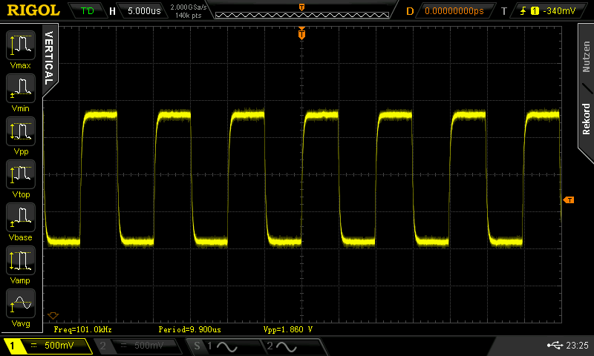
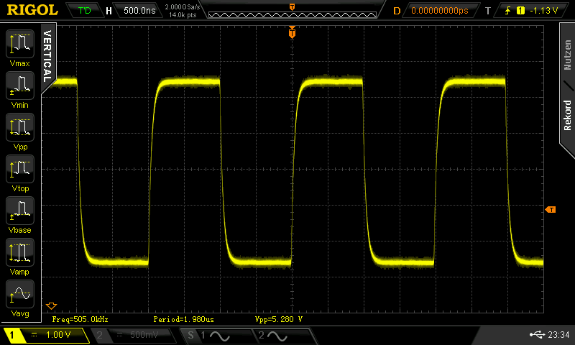
Rechteck mit 101,0 kHz
Rechteck mit 505,0 kHz

Slide 14
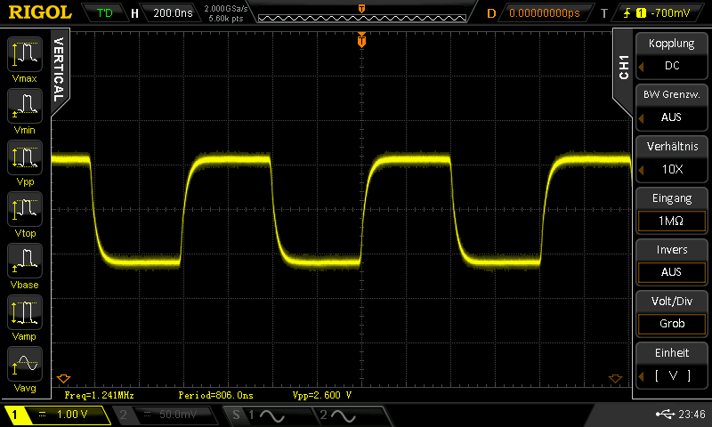
Rechteck mit 1,241 kHz

Slide 15
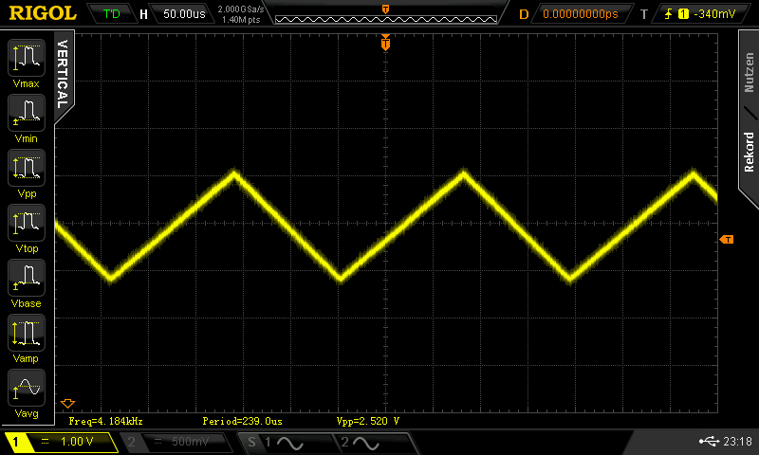
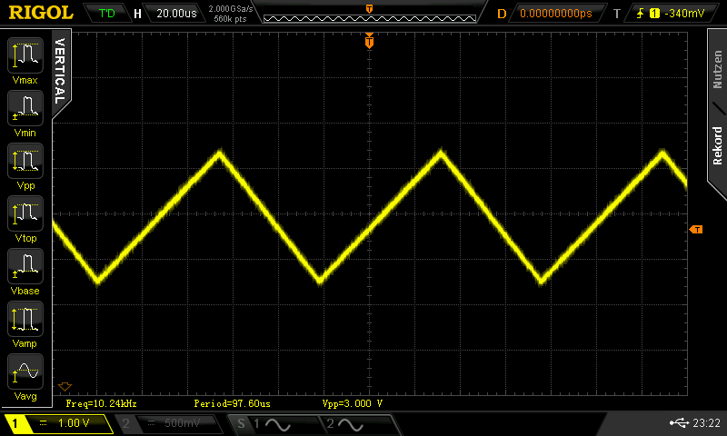
Ausgangsignal Dreieck
Dreiecksignal durch die Frequenzen: 4,132 kHz; 10 kHz; 100 kHz; 500 kHz; 1 MHz
Dreieck mit 4,132 kHz
Dreieck mit 10,24 kHz

Slide 16
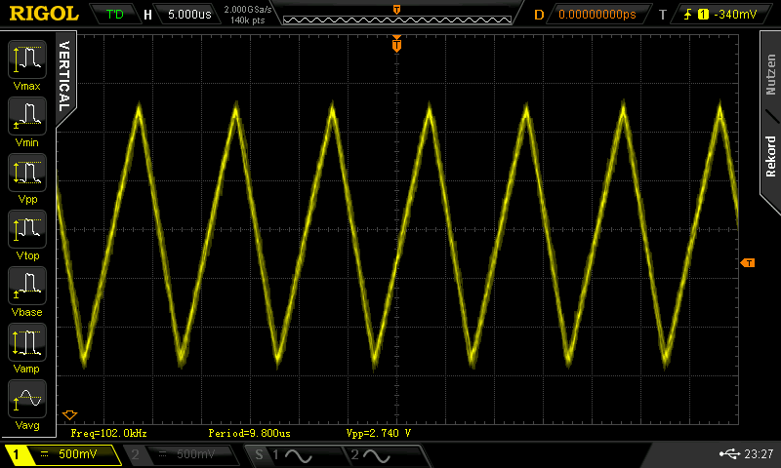
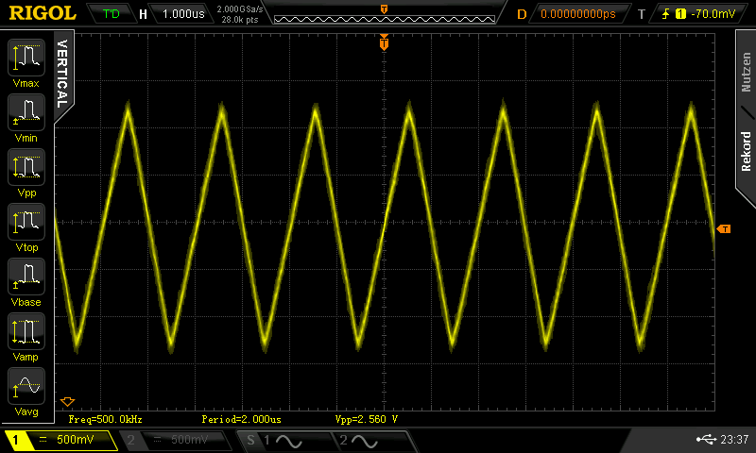
Dreieck mit 102,0 kHz
Dreieck mit 500 kHz

Slide 17
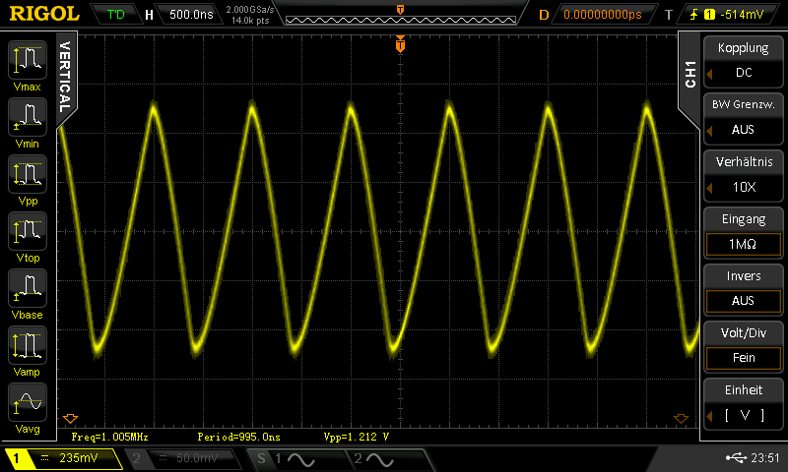
Dreieck mit 1,005 MHz

Slide 18
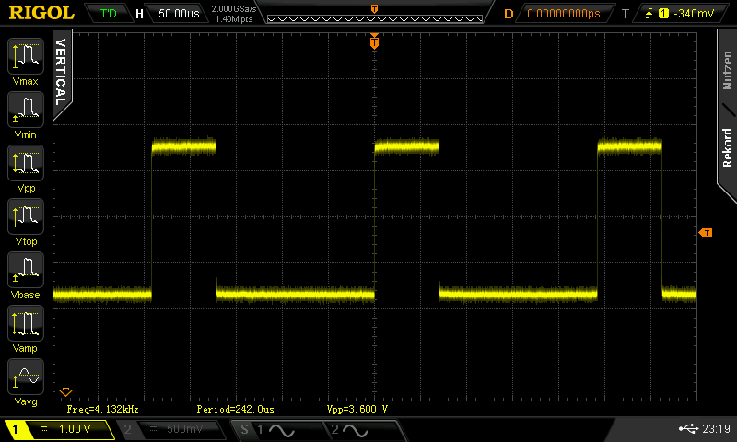
Ausgangsignal PWM
PWM-Signal durch die Frequenzen: 4,132 kHz; 10 kHz; 100 kHz; 500 kHz; 1 MHz
PWM mit 4,132 kHz und Duty Cycle von 15 %
PWM mit 70% Fehlt kHz

Slide 19
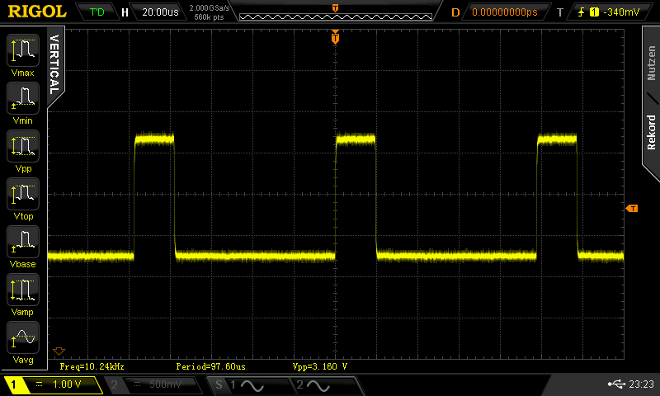
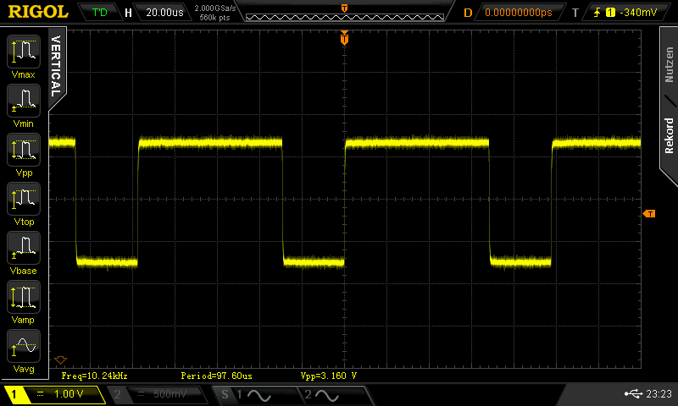
PWM mit 10,24 kHz und Duty Cycle von 15 %
PWM mit 10,24 kHz und Duty Cycle von 70 %

Slide 20
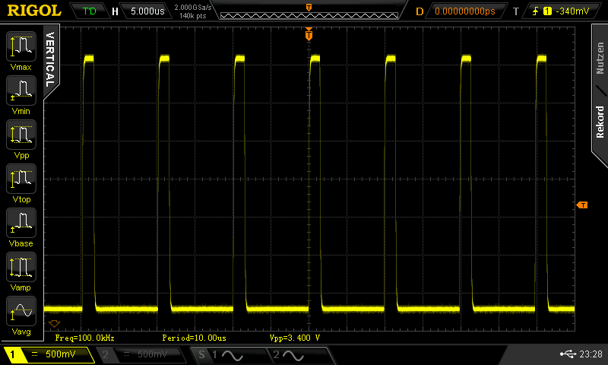
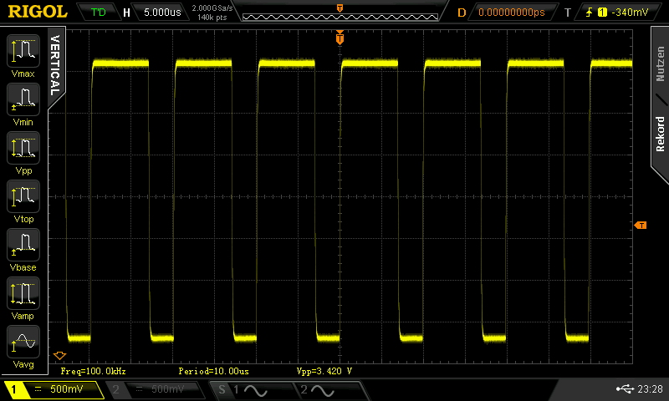
PWM mit 100,0 kHz und Duty Cycle von 15 %
PWM mit 100,0 kHz und Duty Cycle von 70 %

Slide 21
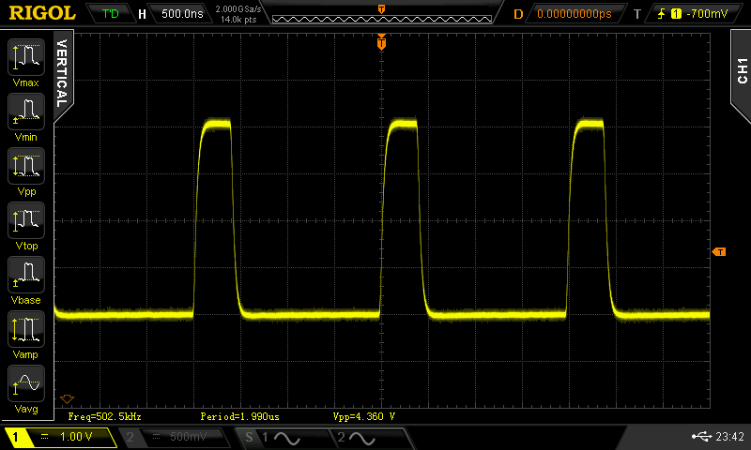
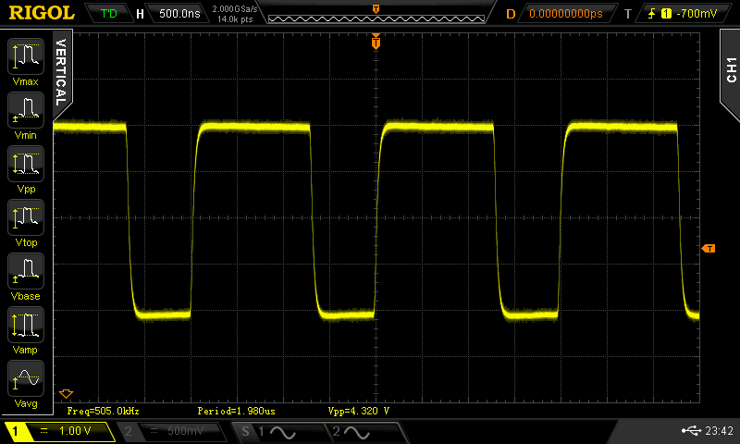
PWM mit 502,5 kHz und Duty Cycle von 15 %
PWM mit 505 kHz und Duty Cycle von 70 %

Slide 22
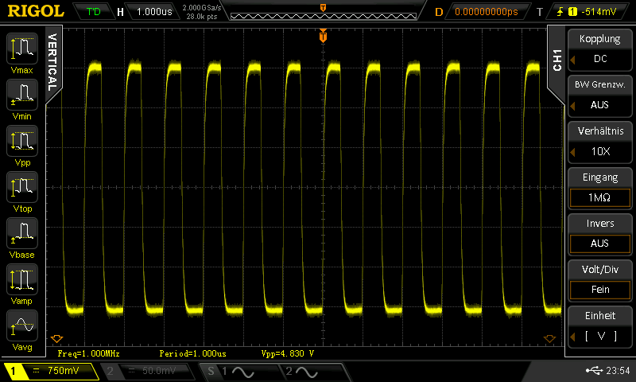
PWM mit 1 MHz und Duty Cycle von 45 % bei grober Betrachtung

Slide 23
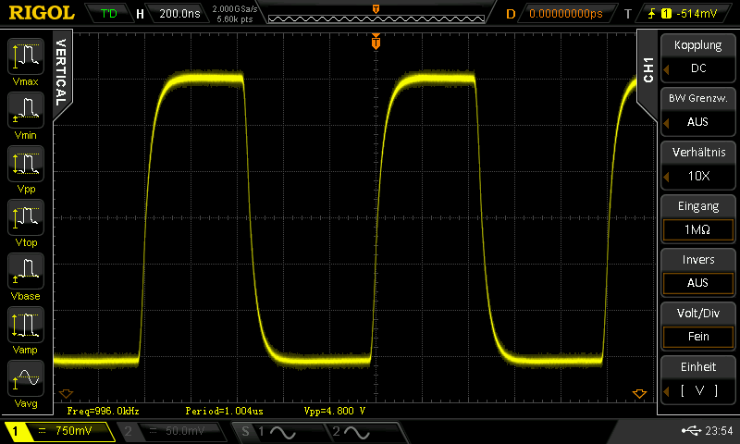
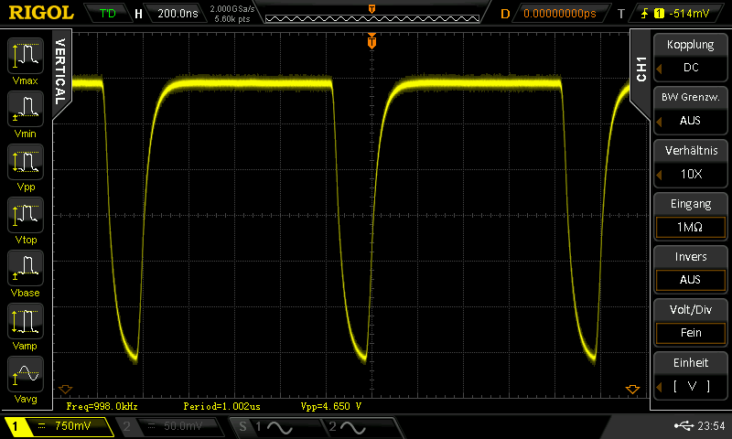
PWM mit 998,0 kHz und Duty Cycle von 45 % bei näherer Betrachtung
PWM mit 998,0 kHz und Duty Cycle von 75 %

Slide 24
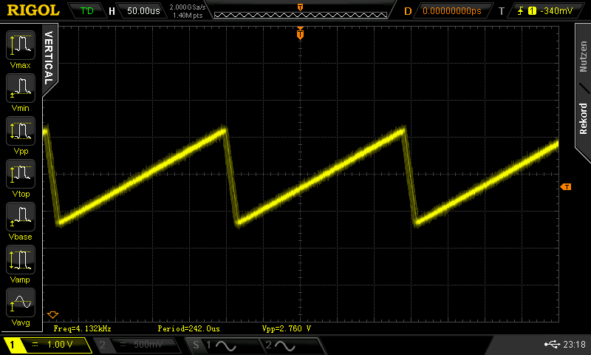
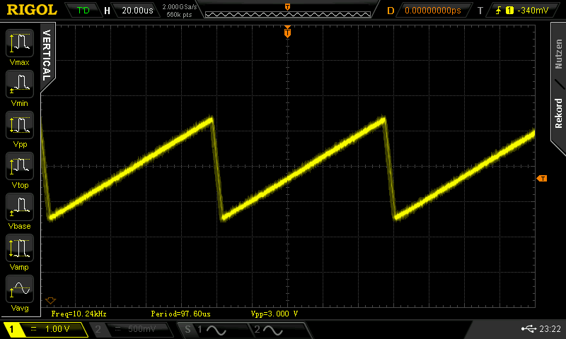
Ausgangsignal Sägezahn
Sägezahn durch die Frequenzen: 4,132 kHz; 10 kHz; 100 kHz; 500 kHz; 1 MHz
Sägezahn mit 4,132 kHz
Sägezahn mit 10,24 kHz

Slide 25
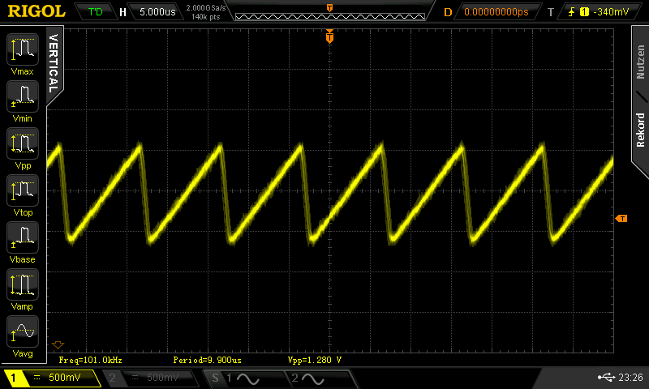
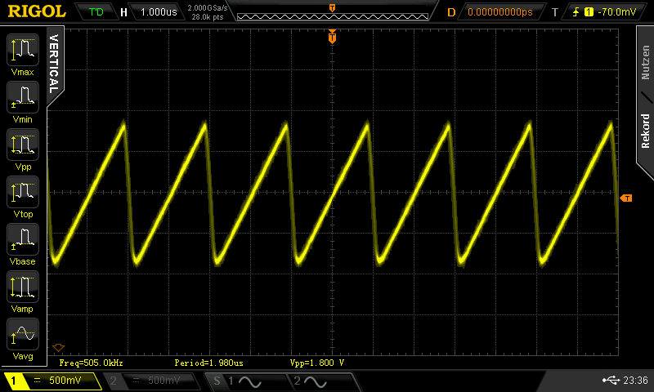
Sägezahn mit 101,0 kHz
Sägezahn mit 505,0 kHz

Slide 26
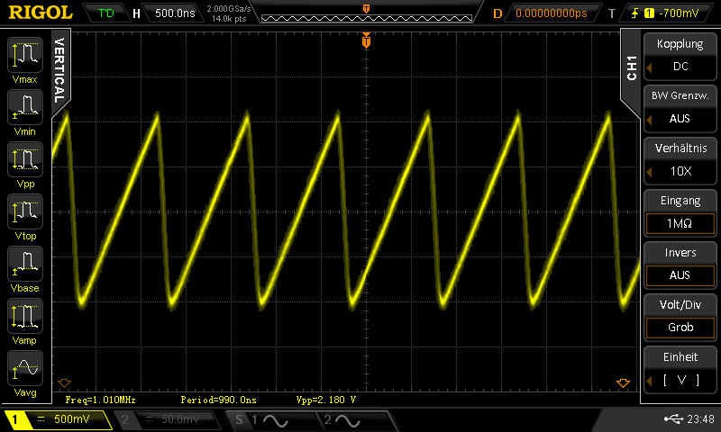
Sägezahn mit 1,01 MHz

Slide 27
Weitere Videos (Amplitude und Offset)

